Slide 1
Stad en mens Planet
Vervoer
Alles voor een eco-positief leven
SM41
periode 1

Slide 2
4 Sectoren
Top 10 samen gevat resulteert in 4 sectoren
Eten & drinken
Spullen
Huis
Vervoer

Slide 3
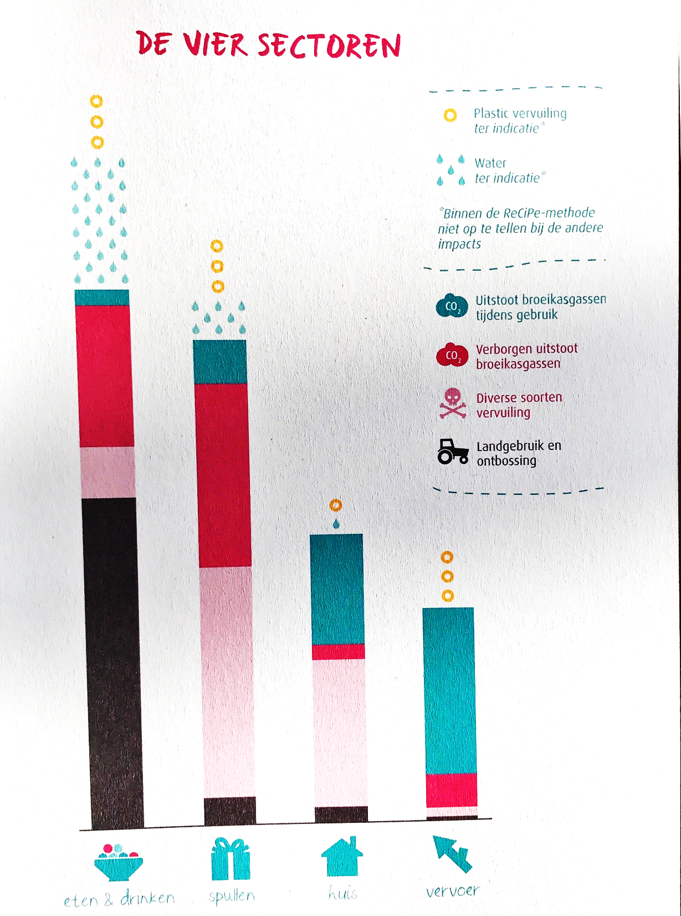
Top 10 samengevat in 4 sectoren
Meeste Impact
Eten en drinken
Spullen
Meeste effort nu:
Huis
Vervoer

Slide 4
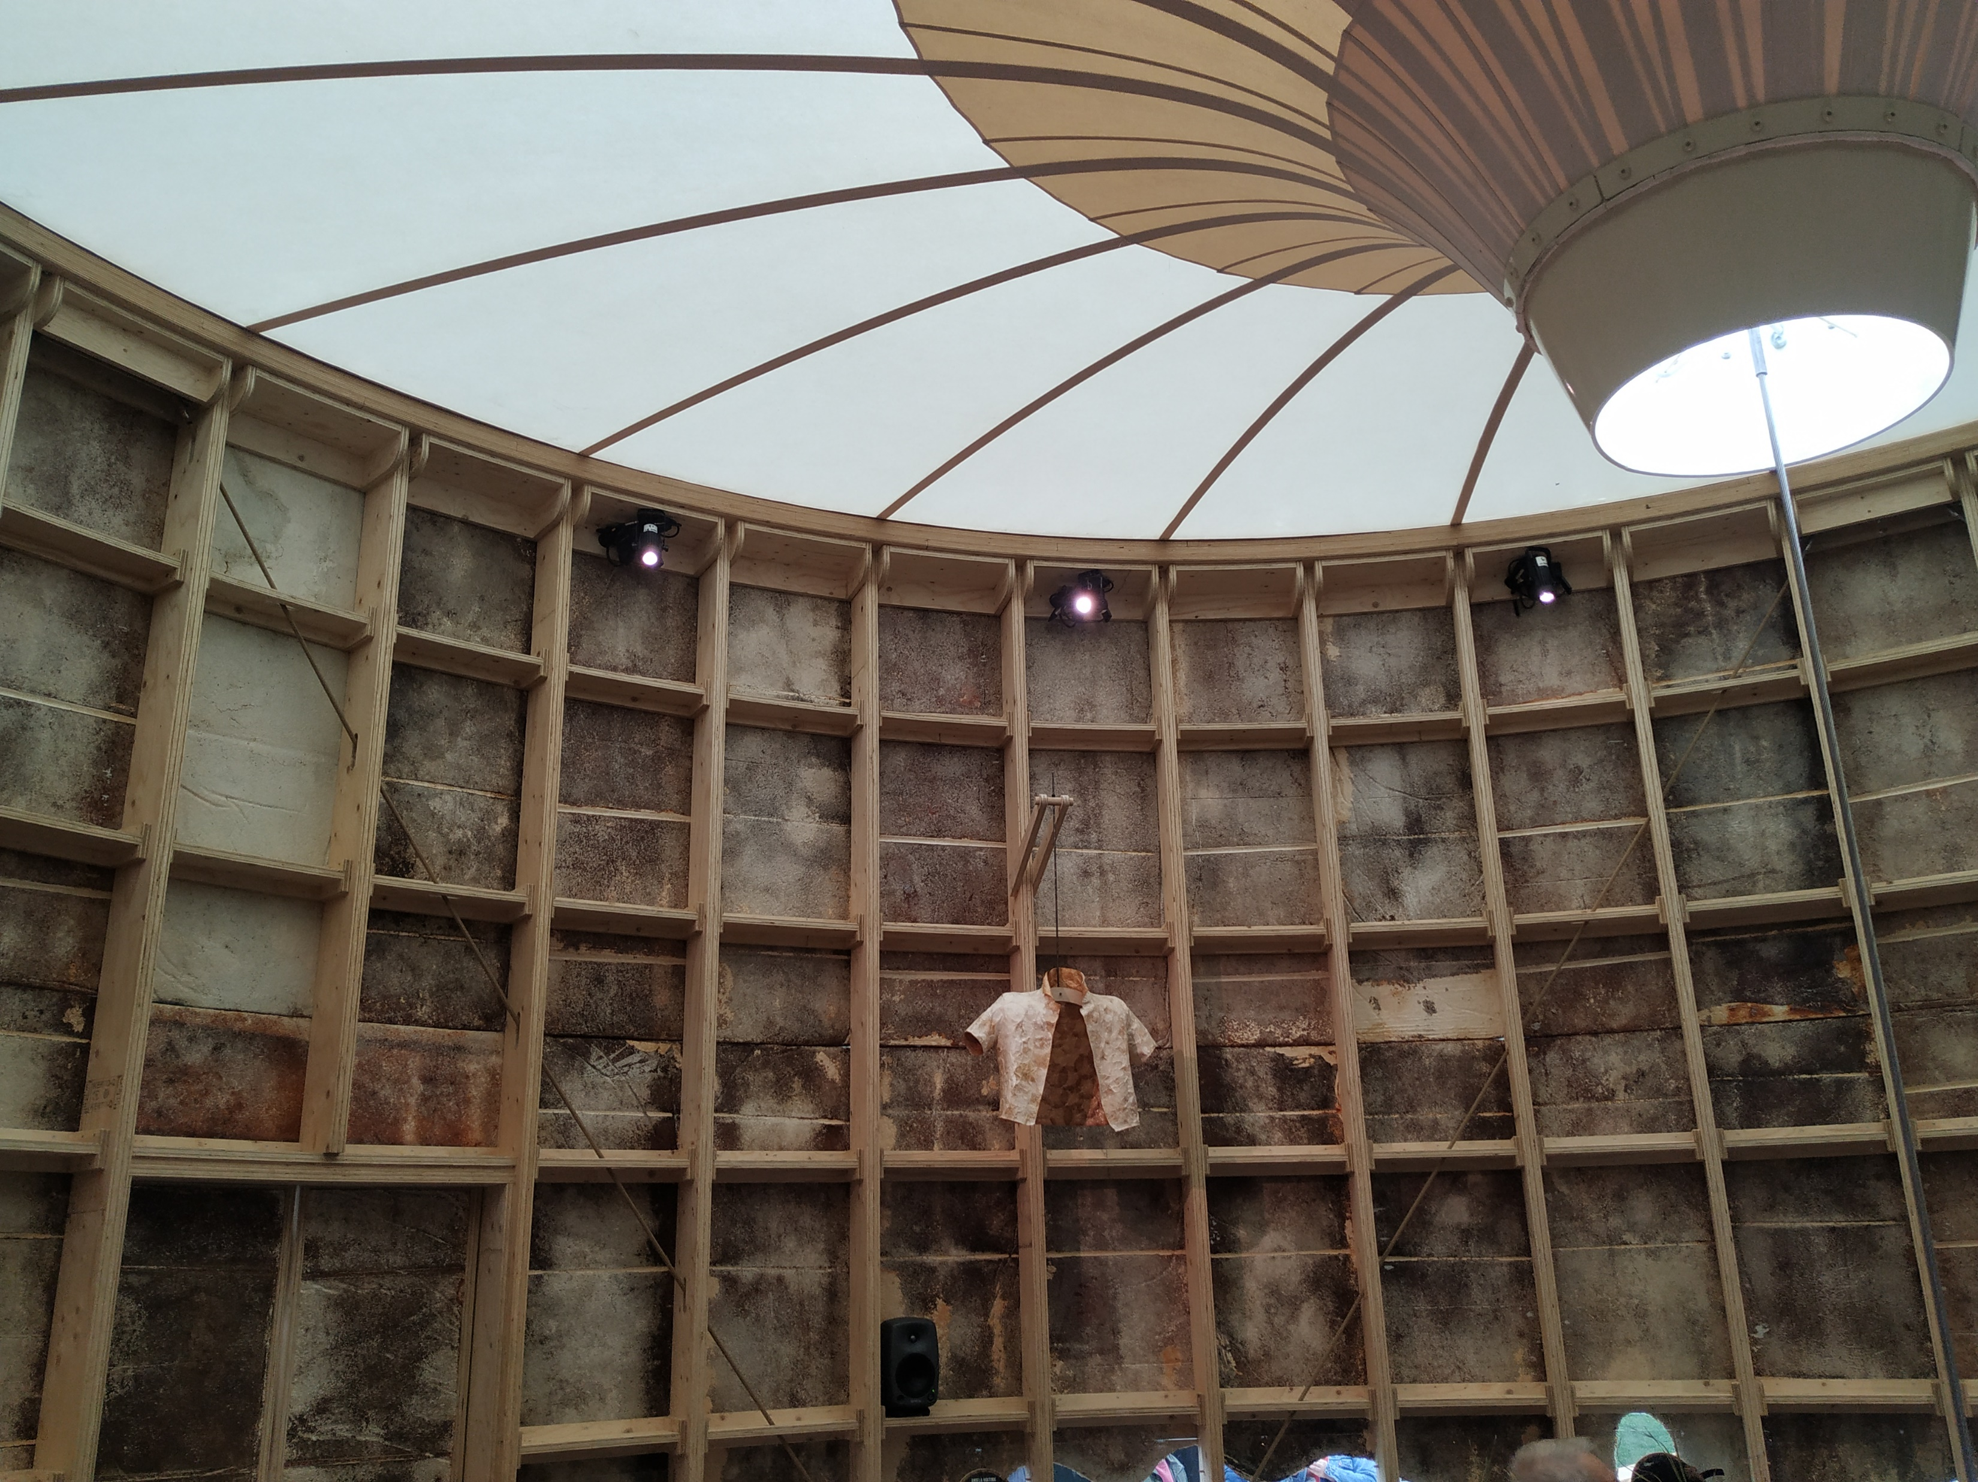
Les vorige week
Wat heb je gezien op de DDW?

Slide 5
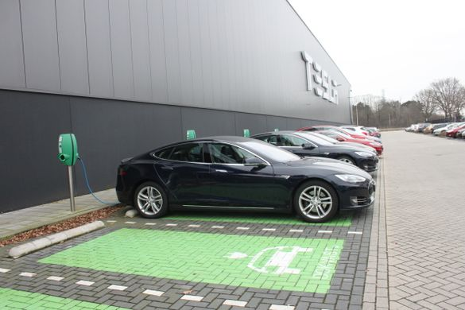
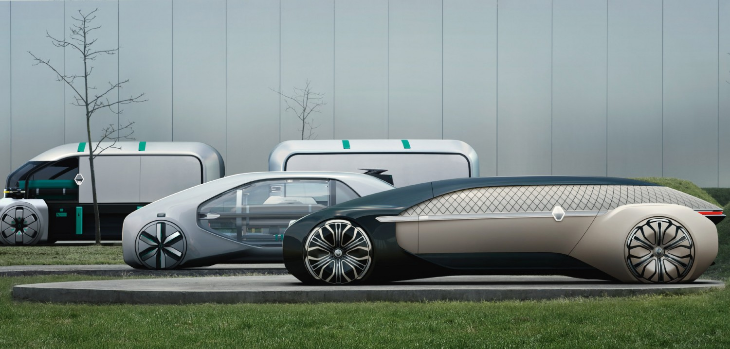
VERVOER

Slide 6
Vervoer

Slide 10
Top 10 Revisited

Slide 11
Case Vliegen

Slide 12
Retourtje Bali

Slide 13
Auto: Benzine vs Elektrisch

Slide 14
Auto: Benzine vs Elektrisch
Keten van een auto

Slide 17
Auto: Benzine vs Elektrisch

Slide 18
Auto: Benzine vs Elektrisch

